Slide 1
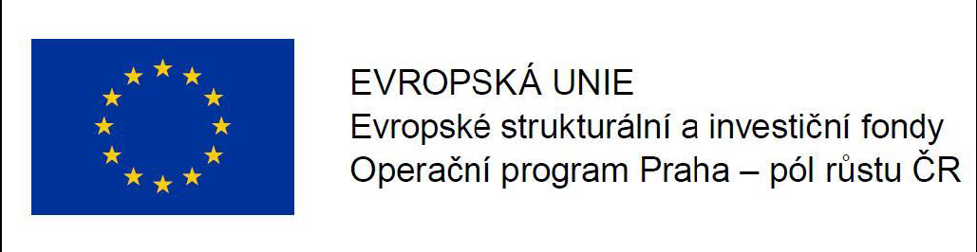

Projekt CORDEX – FPS Urbanization and Regional Climate Change
„Proof of concept“ v rámci projektu URBI PRAGENSI
Tomáš Halenka & URBI PRAGENSI tým

Slide 2
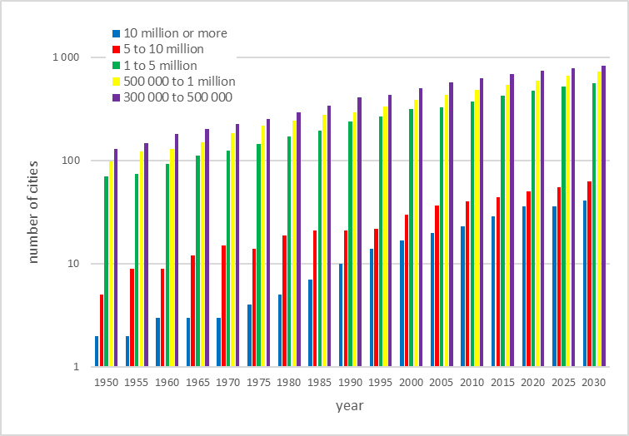
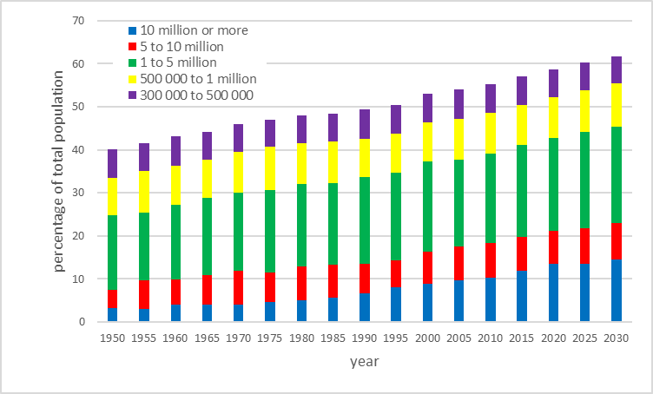
Motivace
Svět:
Od r. 1995 – více než 50% světové populace žije ve městech (OSN, 2009)
Méně než 0.1% povrchu Země
Evropa:
2008 - 73% populace ve městech
Pol. 21. stol. - 84%, nárůst z 531 na 582 milionů (OSN, 2008)
ČR: podobná změna, ze 73.5% nárůst na 83% (předpověď Českého statistického úřadu)
Zřejmě tedy:
Podstatné důsledky atmosférických procesů se odehrávají prostřednictvím městského prostředí
Zvláště některé projevy extrémního počasí (jako např. horké vlny) mohou být výrazně posíleny městským prostředím
Recent challenges in modeling of urban heat island ☆
Sustainable Cities and Society, Volume 19, 2015, 200–206
http://dx.doi.org/10.1016/j.scs.2015.04.001

Slide 3
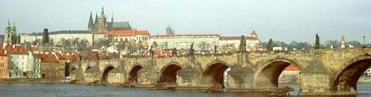


Projekt URBI PRAGENSI
Urbanizace předpovědi počasí
Urbanizace předpovědi kvality ovzduší napojená na urbanizovanou předpověď počasí
Urbanizace scénářů klimatické změny, nástroje pro zhodnocení účinnosti adaptačních či mitigačních opatření (např. pro strategické plány rozvoje města
Mikroměřítkové simulace hot-spotů
City of Prague
~ 1.5 M of population

Slide 4
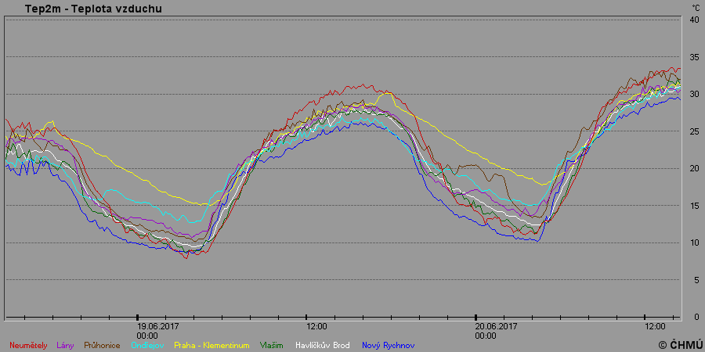
Tepelný ostrov 18.-21. června 2017

Slide 5
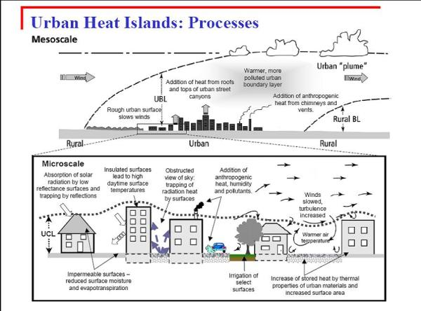
Atmosférické procesy v městské přízemní vrstvě

Slide 6
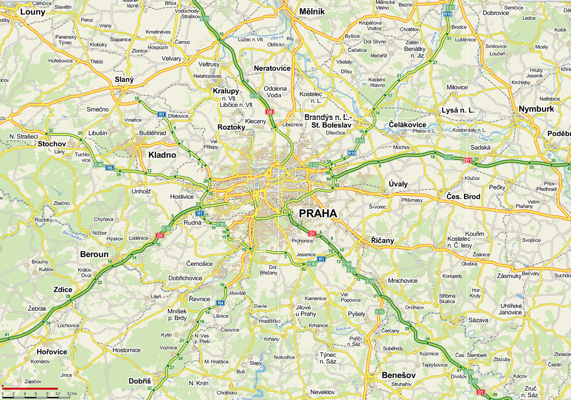
Proč potřebujeme parametrizaci městských procesů?
10 km x 10 km grid of regional climate model

Slide 7
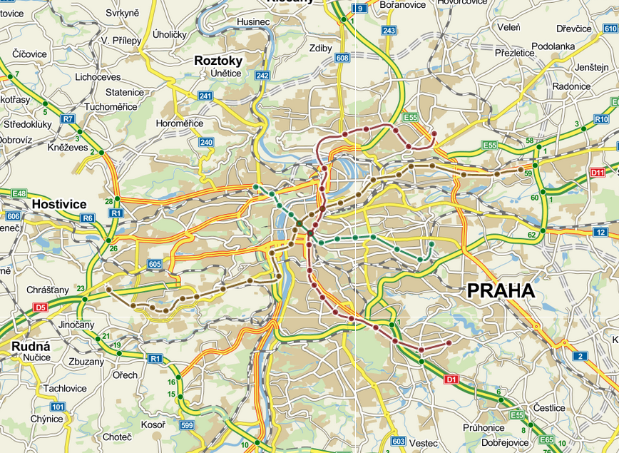

V dnešních modelech s vysokým rozlišením
Subgrid treatment
(2 km x 2 km)
Rozlišení 1 km pro předpověď počasí i kvality ovzduší
v URBI PRAGENSI
10 km x 10 km grid of regional climate model

Slide 8
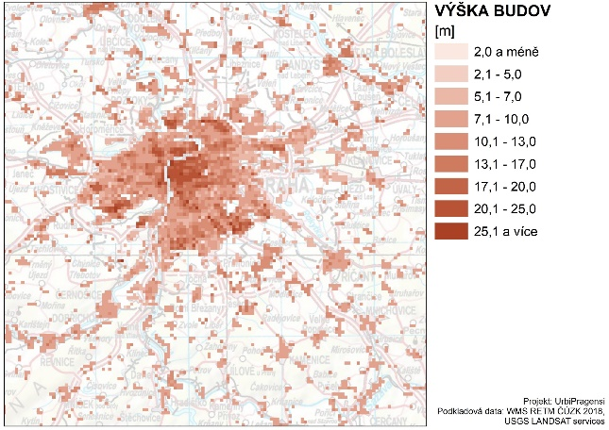
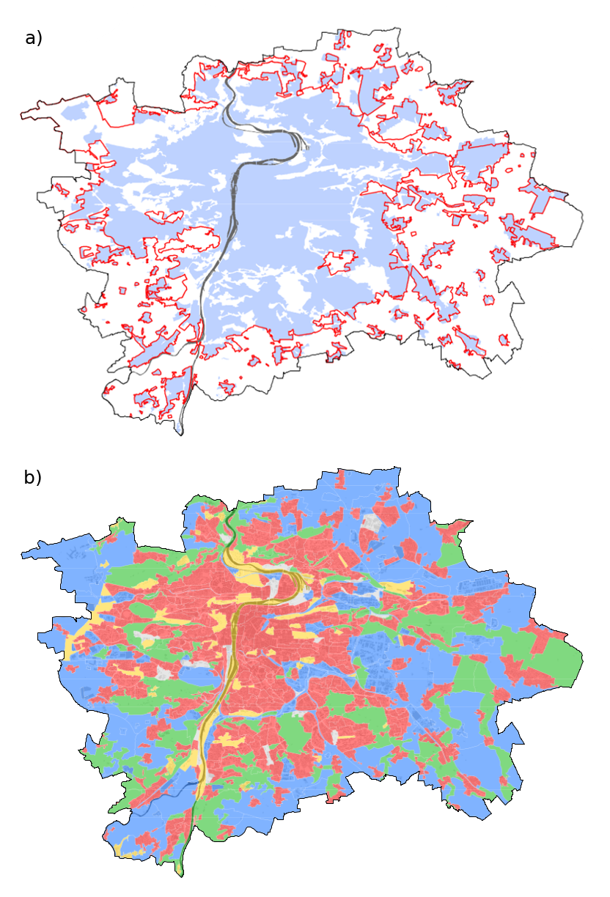
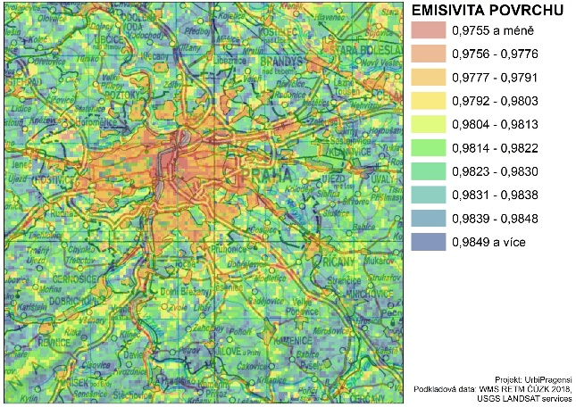
V dnešních modelech s vysokým rozlišením
Subgrid treatment
(2 km x 2 km)
Rozlišení 1 km pro předpověď počasí i kvality ovzduší
v URBI PRAGENSI
10 km x 10 km grid of regional climate model

Slide 9
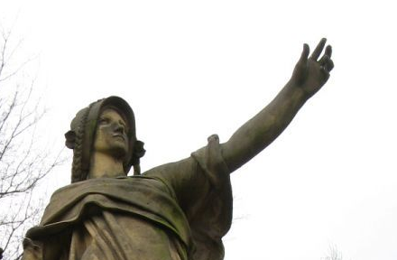
Předpovědní portál Libuše

Slide 10
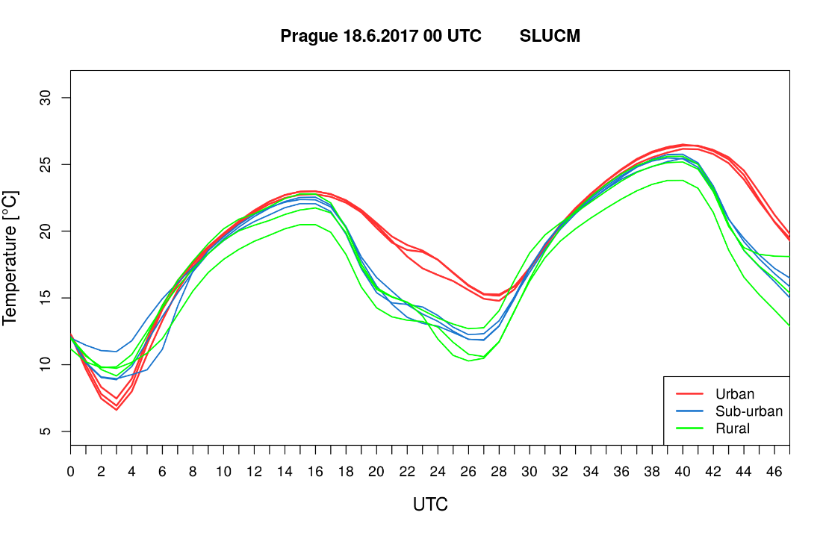
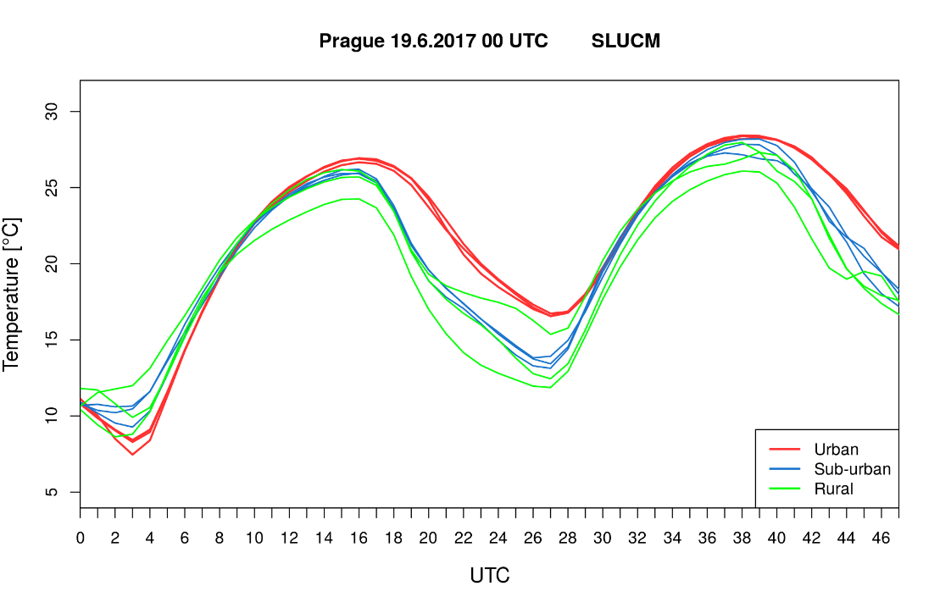
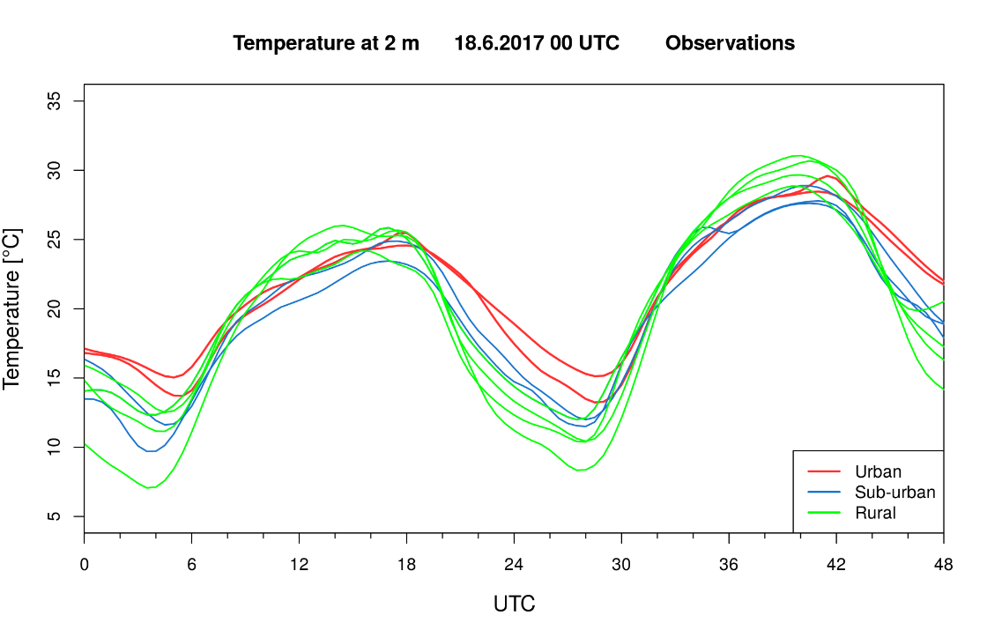
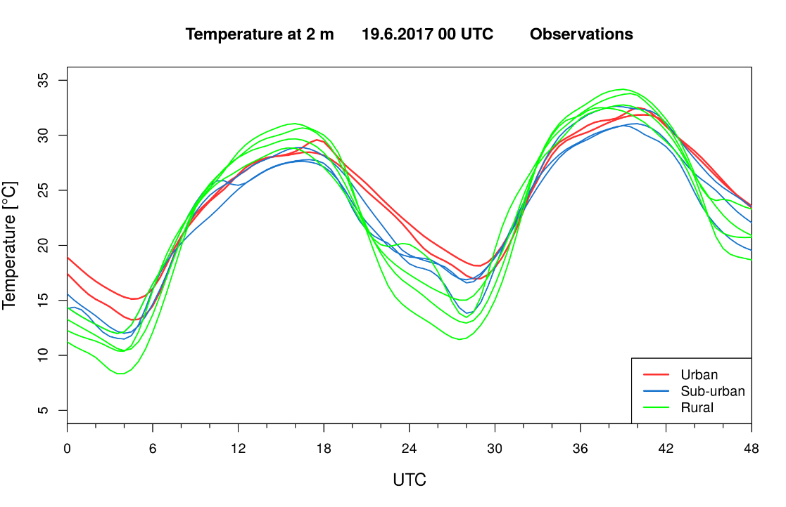
WRF forecast mode with SLUCM (3km)

Slide 11
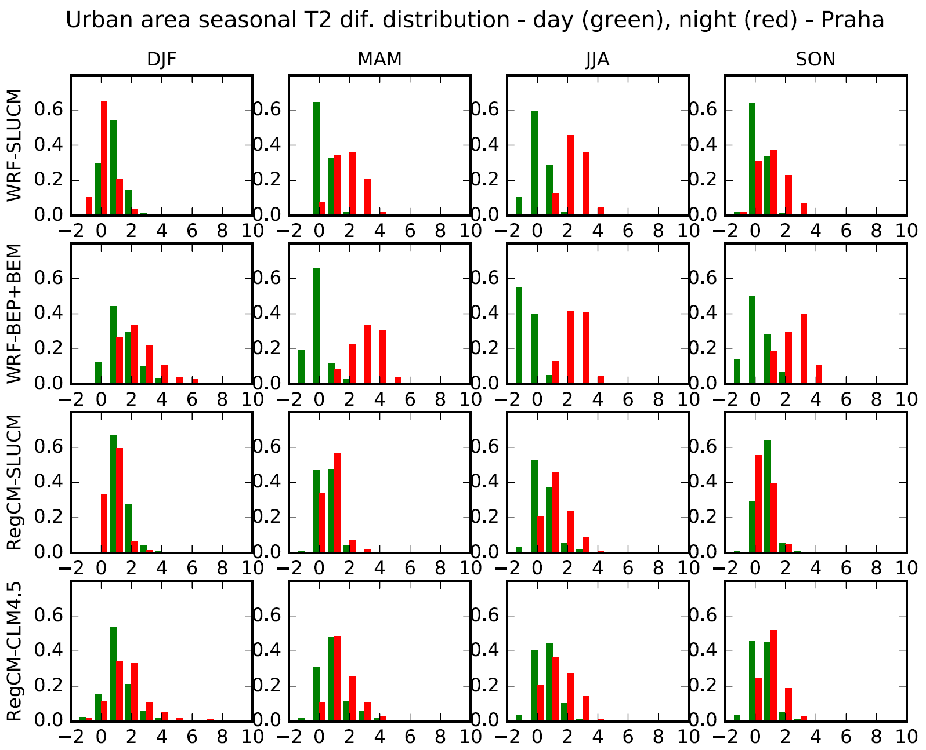
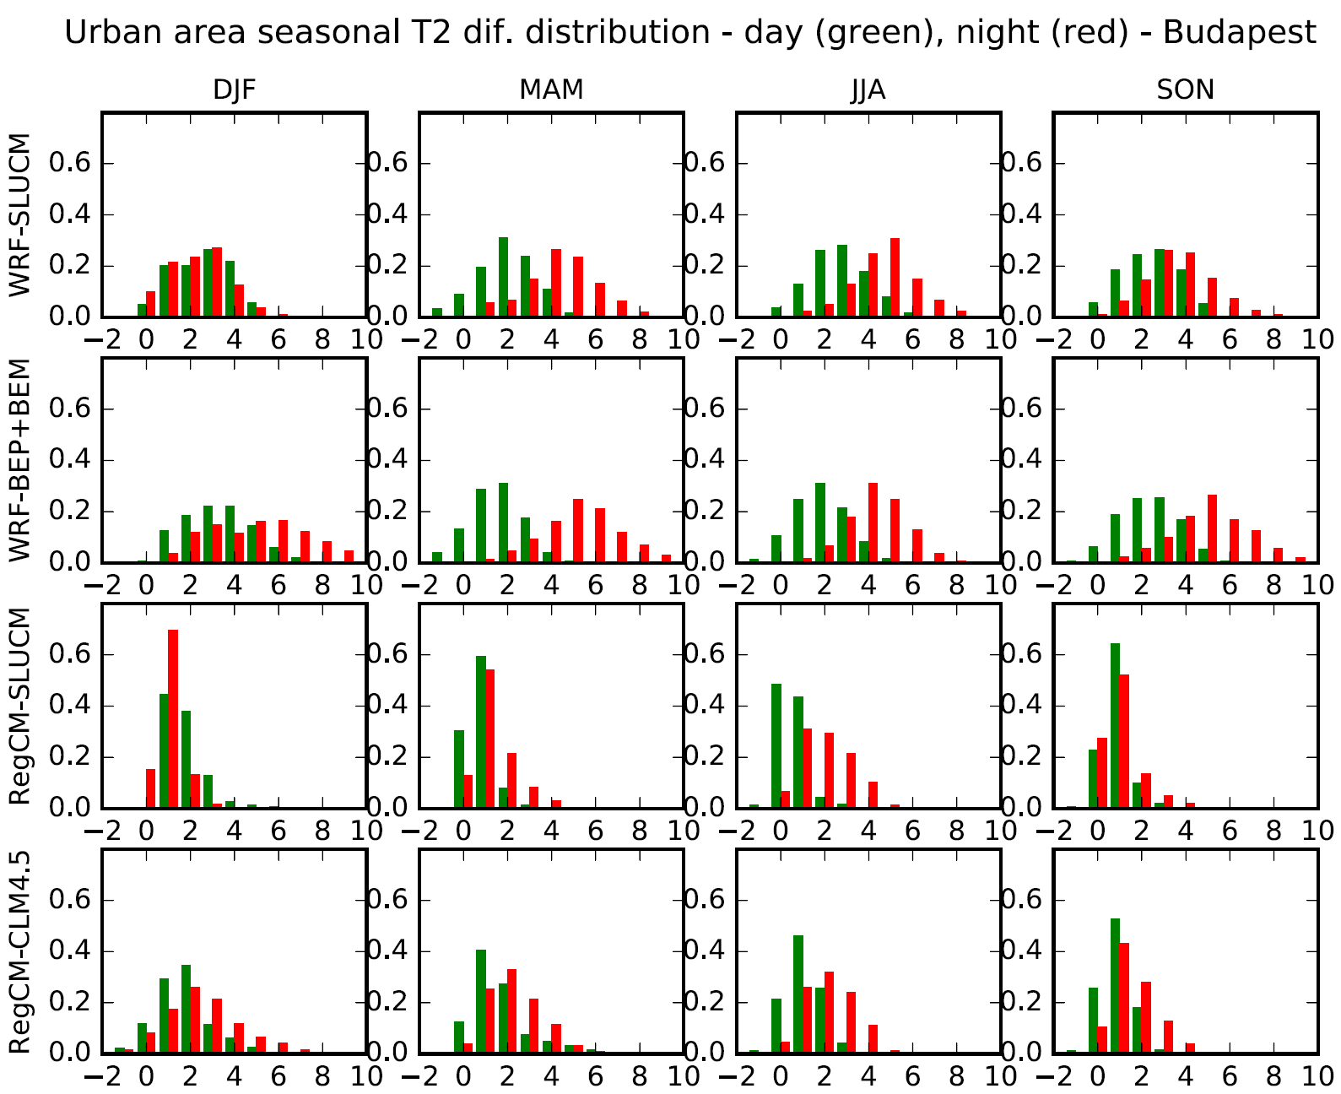
Intenzita tepelného ostrova města (den vs. noc)
Karlicky et al. (ACP, 2018)

Slide 12
Shrnutí
• významný efekt městského prostředí na atmosférické podmínky a klima, jehož význam s rostoucím podílem populace žijící ve městech roste
• současné technologie umí tento vliv dobře zachytit, tepelný ostrov je jasně identifikován v modelových simulacích v souladu s pozorováním, tedy především v létě a noční době, a zvláště za významných termických extrémních situací, tj. především v tzv. horkých vlnách
• Vysoké rozlišení současných numerických modelů dosáhlo měřítka města, nelze je nadále ignorovat, možnost lokalizovaných simulací, předpověď počasí pro města realitou, scénáře klimatické změny s vyhodnocením adaptačních a mitigačních opatření
• Pro zachycení všech procesů, zvláště pro účely modelování kvality ovzduší, je třeba komplexnějších parametrizací
„Proof of concept“ a další zhodnocení vrámci projektu URBI PRAGENSI, tématika vnesena i do mezinárodní aktivity CORDEX – plán vlastní FPS

Slide 13


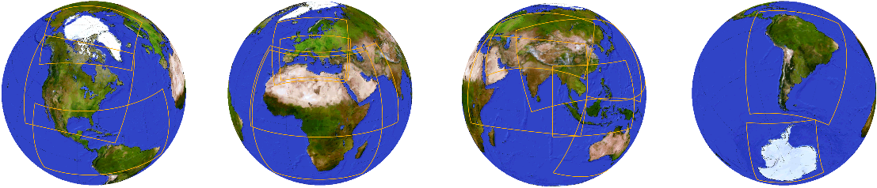
URBan environments and
Regional Climate Change (URB-RCC)
-
New CORDEX Flagship Pilot Study on Urbanization
Tomas Halenka Charles University, Czech Republic
Gaby S. Langendijk Climate Service Center Germany (GERICS), Germany

Slide 14

CORDEX
CORDEX - COordinated Regional climate Downscaling EXperiment
General Aims and Plans for CORDEX Phase 1:
Provide set of regional climate scenarios covering period 1950-2100, for majority of the populated land-regions of the globe.
Make these data sets readily available and useable to the impact and adaptation communities.
Provide generalized framework for testing and applying regional climate models and downscaling techniques for both the recent past and future scenarios.
Foster coordination between regional downscaling efforts around the world and encourage participation in downscaling process by local scientists/organizations

Slide 15
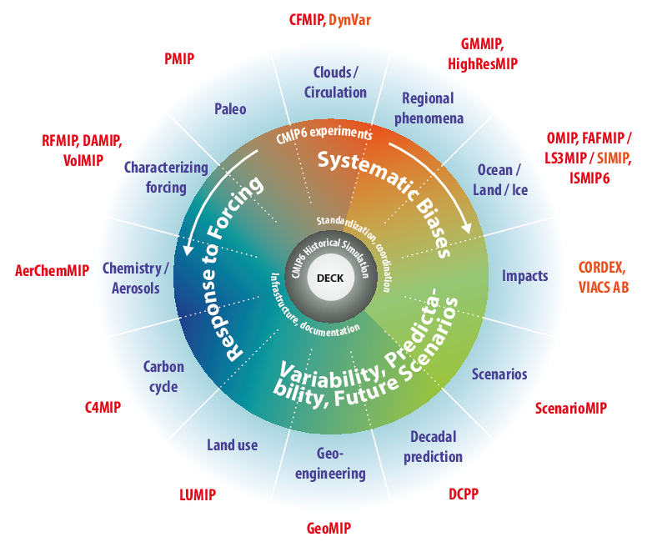
CORDEX Phase 2
Goals for CORDEX Phase 2:
  To better understand relevant regional/local climate phenomena, their variability and changes, through downscaling – basis for so called Flagship Pilot Studies (FPS)
  To evaluate and improve regional climate downscaling models and techniques
  To produce coordinated sets of regional downscaled projections worldwide – basis for CORDEX CORE – till now based on CMIP5
  To foster communication and knowledge exchange with users of regional climate information
Principles to get close to the structure of CMIP(6), actually, it is a part of CMIP6 endorsed MIPs – further future, data at ESGF, ….

Slide 16
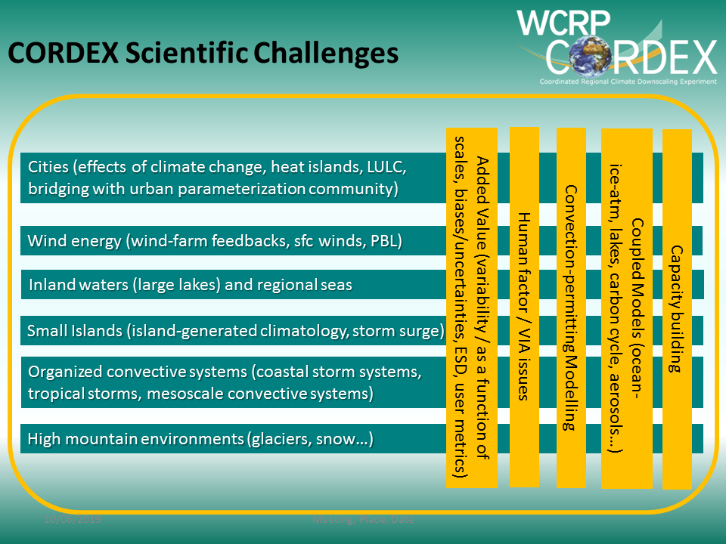
CORDEX Phase 2 - FPS
Endorsed FPSs
    Africa: Modelling Southeast African regional Climate
    Central Asia- East Asia: High resolution climate modelling, focus on convection and associated precipitation Third Pole region
    Africa: ELVIC–Climate Extremes in Lake Victoria Basin
    Africa: Coupled regional modelling of land-atmosphere-ocean interactions over western-southern Africa under climate change
    South America: Extreme precipitation events in Southeastern South America: proposal for better understanding + modeling
    Europe+Mediterranean: Convective phenomena at high resolution over Europe and the Mediterranean
    Europe: Impact of land use changes on climate across spatial and temporal scales
    Mediterranean: Role of natural and anthropogenic aerosols in Mediterranean region: past climate variability and future climate sensitivity
    Mediterranean: Role of air-sea coupling and small scale ocean processes on regional climate

Slide 17
Short introduction FPS URB-RCC
Understand the effect of urban areas on the regional climate,
as well as the impact of regional climate change on cities,
with the help of coordinated experiments with urbanized RCMs
Main Objectives:
Understanding and assessing urban climate change impacts.
Investigating interactions of urban environment with local/regional climate for (mega)cities based on coordinated ensemble using urbanized RCMs in CORDEX experiments.
Assessing options for urban parameterization (UP) schemes in high-res RCM simulations for further use in CORDEX.
Better understanding the urban environment’s vulnerability under CC and providing the urban CC science to underpin climate services for cities.
URB-RCC

Slide 18
Phases
Phase 1:
Overview of urban effects/parameterization schemes incorporated
Analysis of available simulations outputs to understand CC impacts in different big cities
Co-developing simulation protocols and criteria for city(ies) selection for coordinated (convection permitting (CP)) experiments.
Phase 2:
Coordinated (CP) experiments - validation
Identify urban processes needed to be included in future RCM simulations
Phase 3 (for selected experiments):
Coupling to Chemical Transport Models
Include urbanization scenarios
Phase 4:
Coordinated (CP) experiments with full complex urban effects under future scenarios
Comparison and added value assessment of urban effects in regional/local CC
Assessment of knowledge on urban regional climate and CC impacts, and connection to climate services development
2021
2025

Slide 19
End to end perspective/potential to support local/regional needs (expected impact)
Improved scientific understanding and robust assessment of CC impacts in the urban environment supports:
urban climate services development,
risk management,
city planning,
development and proposing adaptation or mitigation measures to minimize e.g. the health effects, air-pollution exceedances, ...
Demonstrated connection to end-users will play important role for city selection
Share of population living in urban areas is projected to reach about 70% of the world population up to 2050
Urban environments are vulnerable to climate change
URB-RCC

Slide 20
Applicant groups/Partners
30 partners, about 2/3 EURO-CORDEX (/MedCORDEX) partners, some overlap with FPS Convection and LUCAS, which are close to the topic
9 partners outside of Europe (Africa, N/S-America, Australia, Asia)
Remains open to additional partners, especially in Phase 1, eventually for coordinated experiments
Mainly RCM community, complemented with urban climate community to add expertise in the subject

Slide 21
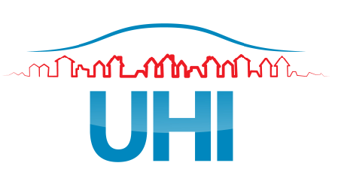
Acknowledgement
The work recently supported within OP-PPR URBI PRAGENSI - Urbanization of weather forecast, air quality prediction and climate scenarios for Prague CZ.07.1.02/0.0/0.0/16_040/0000383, OP-PPR project Proof of Concept UK, CZ.07.1.02/0.0/0.0/16_023/0000108, Ověření proveditelnosti a komerčního potenciálu výsledků výzkumu Univerzity Karlovy, started under support by UHI project “Development and Application of Mitigation and Adaptation Strategies and Measures for Counteracting the Global Urban Heat Island Phenomenon” within the framework of EC Operation Programme Central Europe (3CE292P3), using the previous development achieved under EC FP6 STREP CECILIA, later under support by EC FP7 Project MEGAPOLI (Megacities and regional hot-spots air quality and climate), grant agreement no.: 212520.
DĚKUJI ZA POZORNOST !

